Slide 1
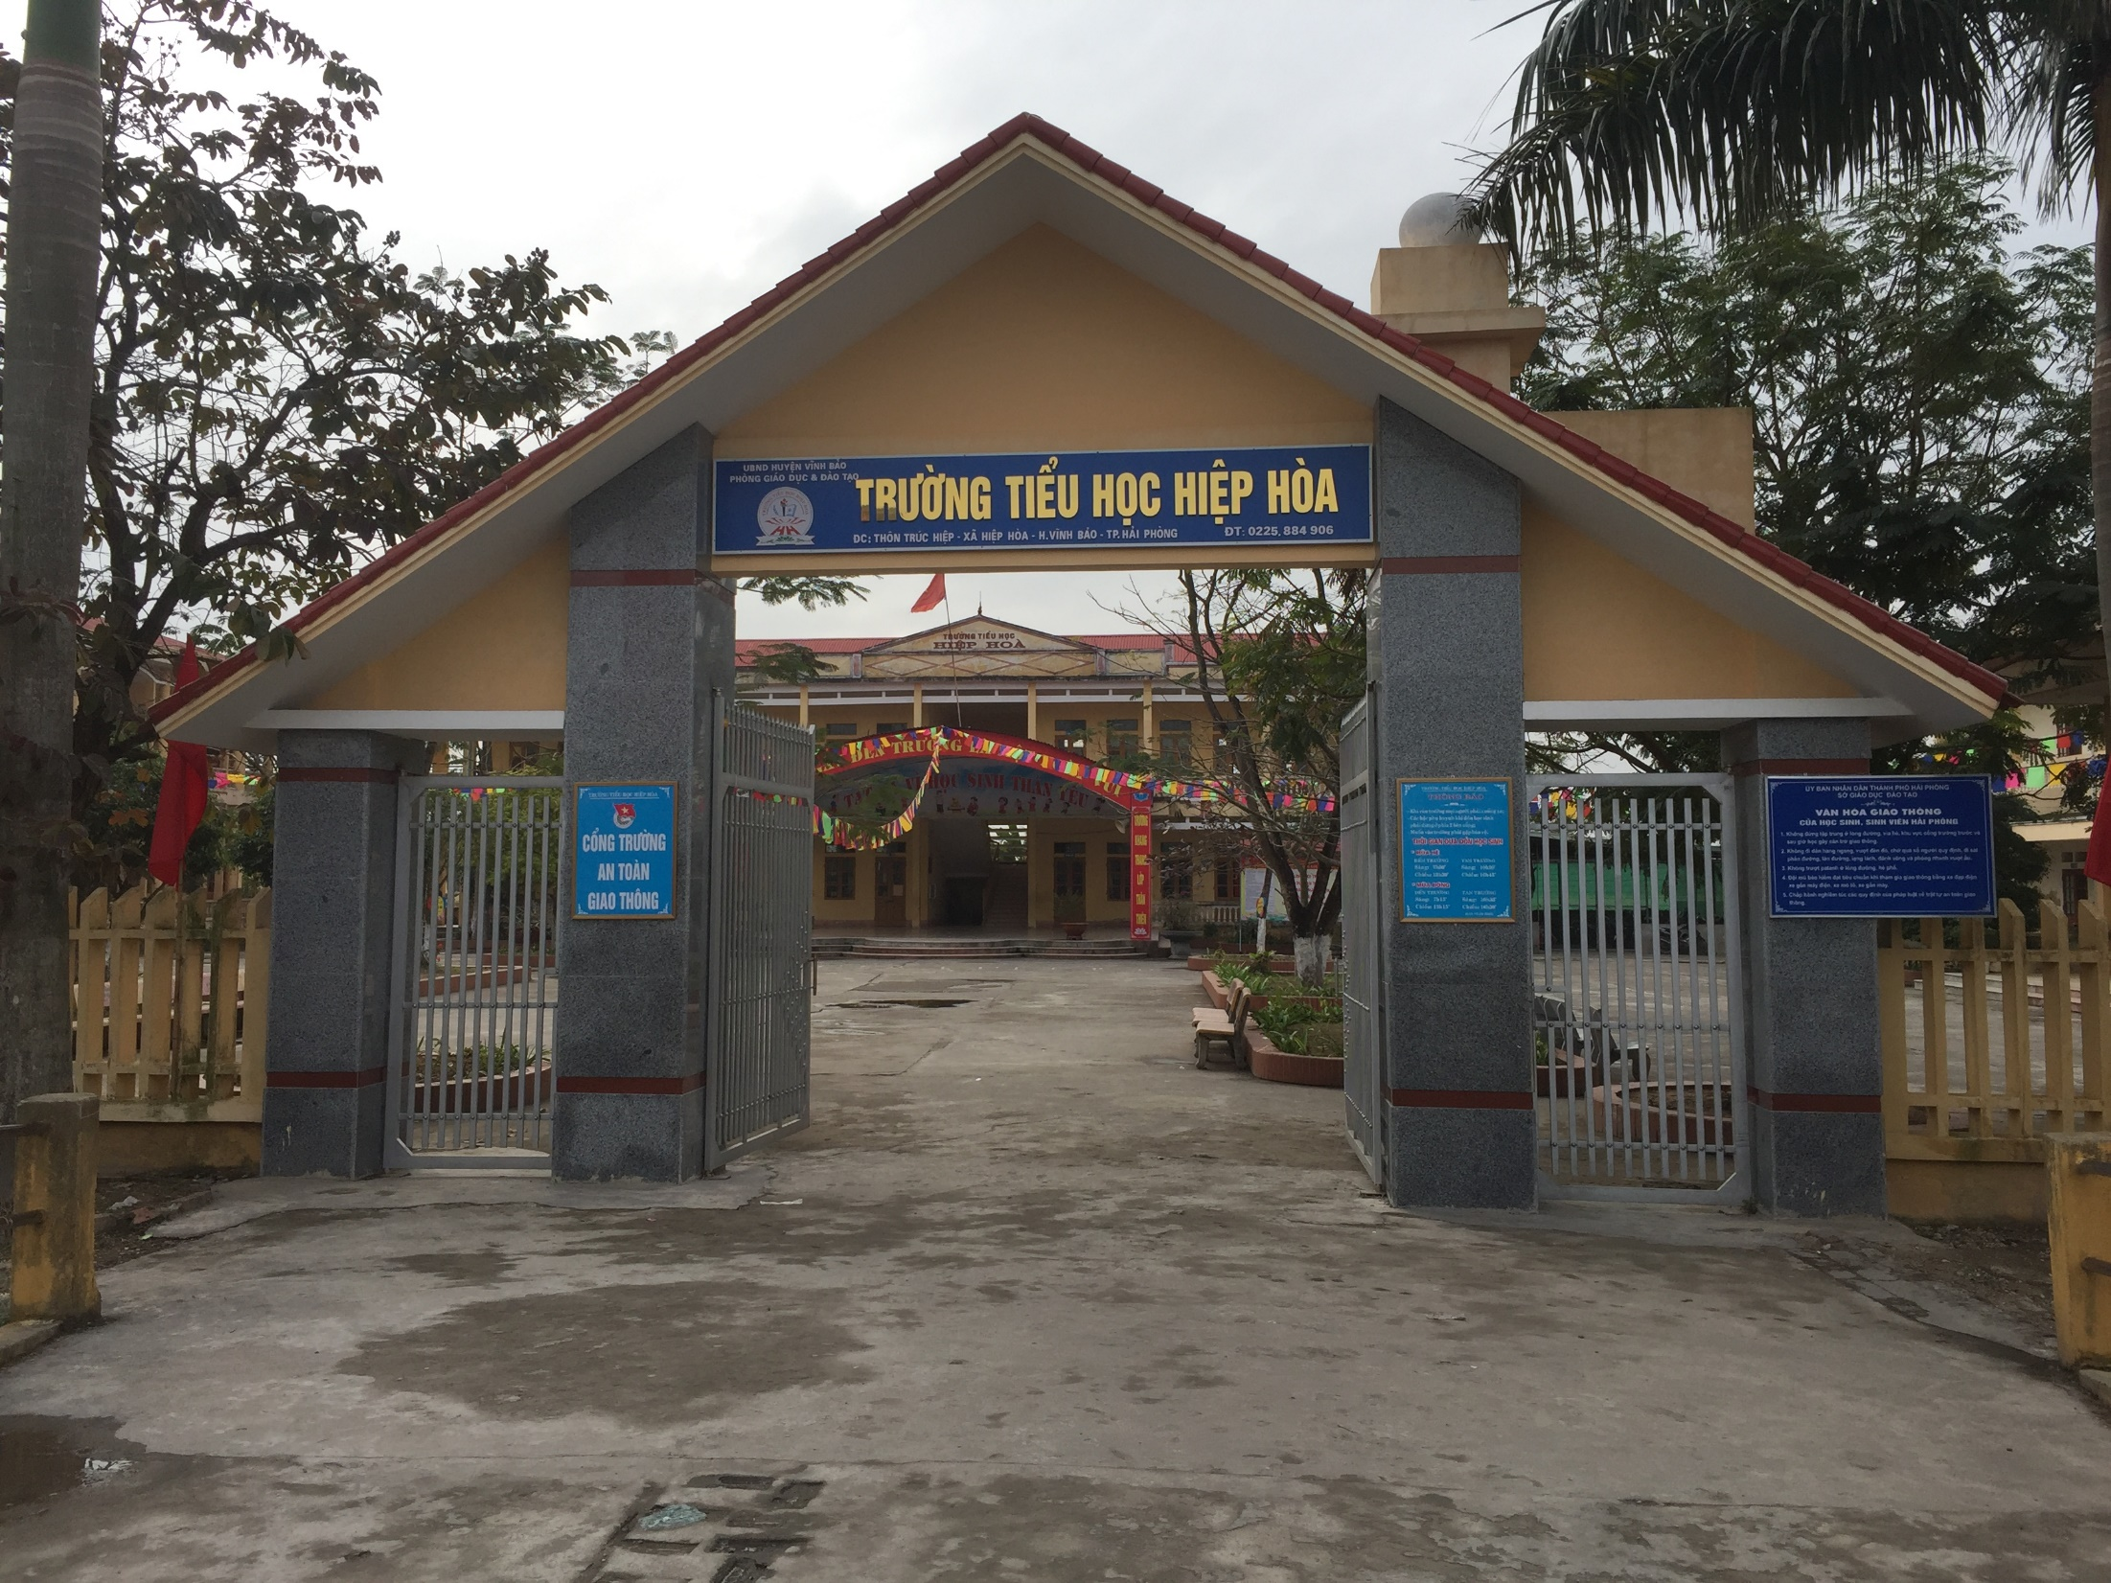


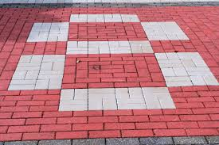

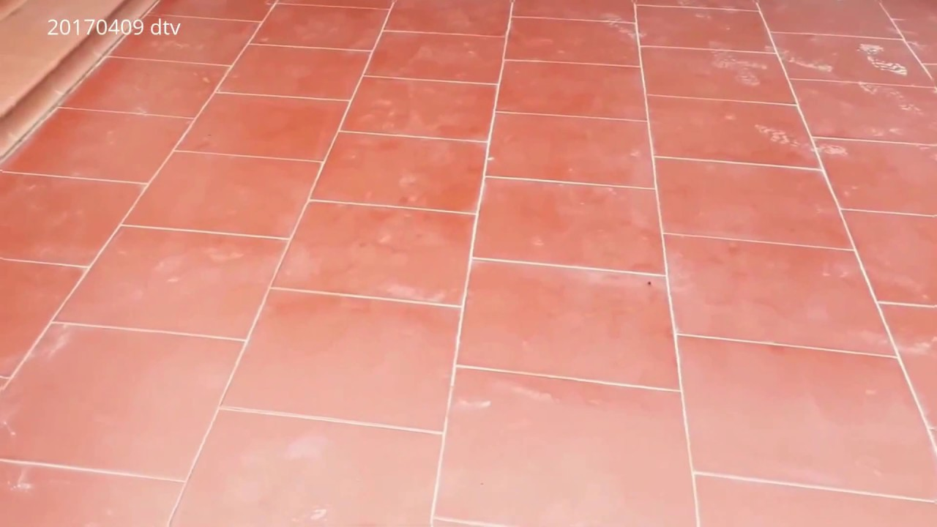
NHIỆT LIỆT CHÀO MỪNG CÁC THẦY, CÔ GIÁO VỀ DỰ GI
NHIỆT LIỆT CHÀO MỪNG CÁC THẦY, CÔ GIÁO VỀ DỰ GIỜ
Phân môn: Tiếng Việt
LỚP 1A
Giáo viên dạy: Phạm Thị Xinh

Slide 3
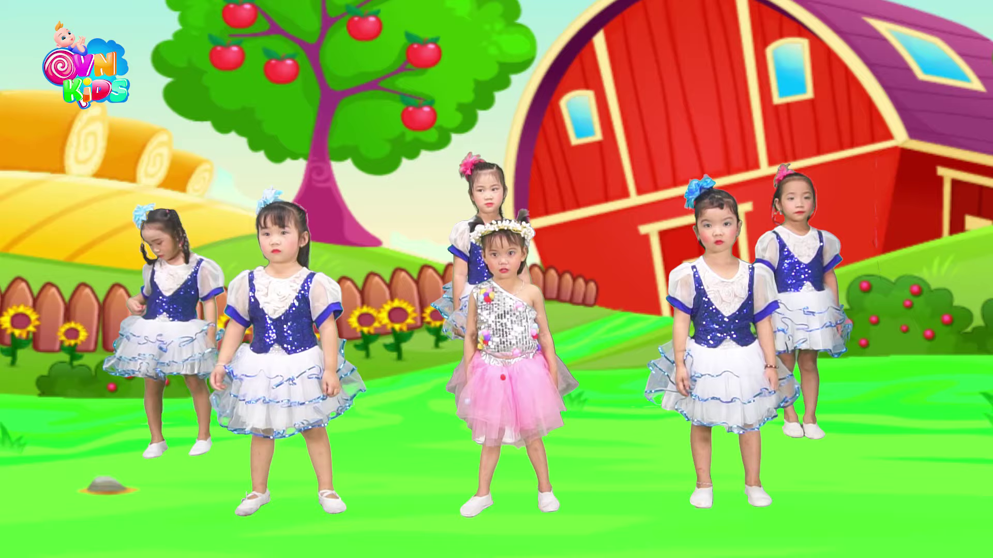

Slide 4
Thứ Ba ngày 28 tháng 11 năm 2023
Tiếng Việt
Bài 57: anh ênh inh (3 tiết )
Tiết 3

Slide 5


Slide 6
Nhà vịt ở gần một con kênh xinh xinh. Hôm nay trời đẹp, bố mẹ cho vịt con ra kênh tập bơi. Mới tập mà vịt con đã bơi rất nhanh. Vịt bố vịt mẹ vui quá, kêu cạp cạp. Gia đình vịt làm xôn xao cả mặt kênh.

Slide 7
1 Nhà vịt ở gần một con kênh xinh xinh.
2 Hôm nay trời đẹp, bố mẹ cho vịt con ra kênh tập bơi.
3 Mới tập mà vịt con đã bơi rất nhanh.
4 Vịt bố vịt mẹ vui quá, kêu cạp cạp.
5 Gia đình vịt làm xôn xao cả mặt kênh.

Slide 8
